Slide 1
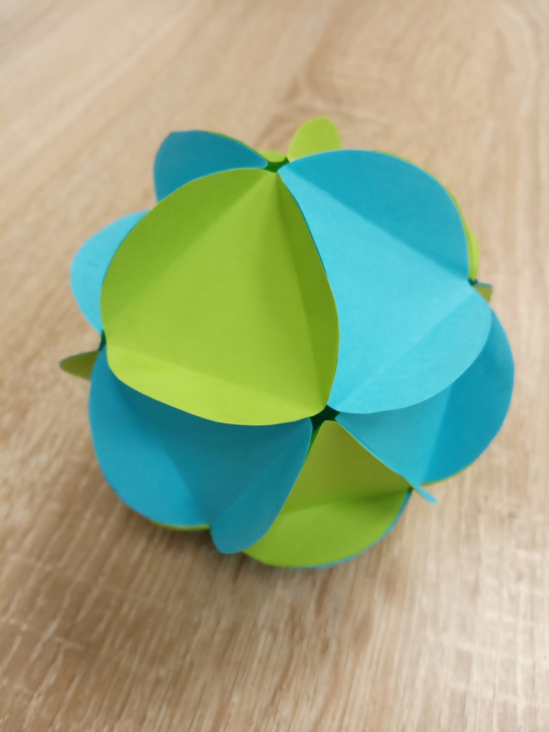
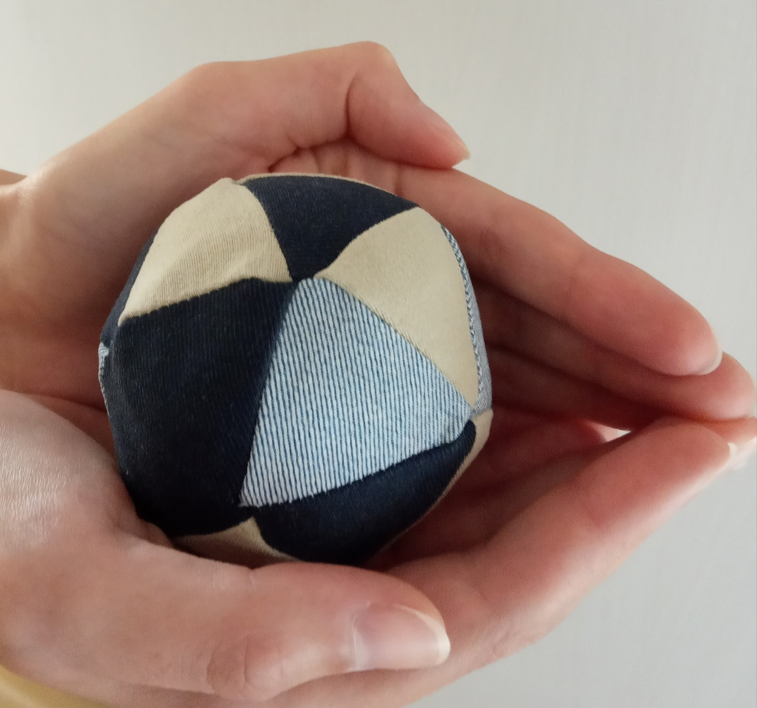
ОТ МАКЕТА К ИЗДЕЛИЮ ☺
МБОУ СОШ № 17
учитель технологии
Бойкова Е.Н. 2023г.
г. Тверь

Slide 2
Материалы и инструменты:
бумага, клей,
ножницы, карандаш.
2 шаблона круглой и треугольной форм.

Slide 3
Для изготовления макета шара необходимо вырезать 20 круглых деталей. Можно использовать разные цвета.
С помощью треугольного шаблона загнуть три стороны каждой детали.

Slide 4
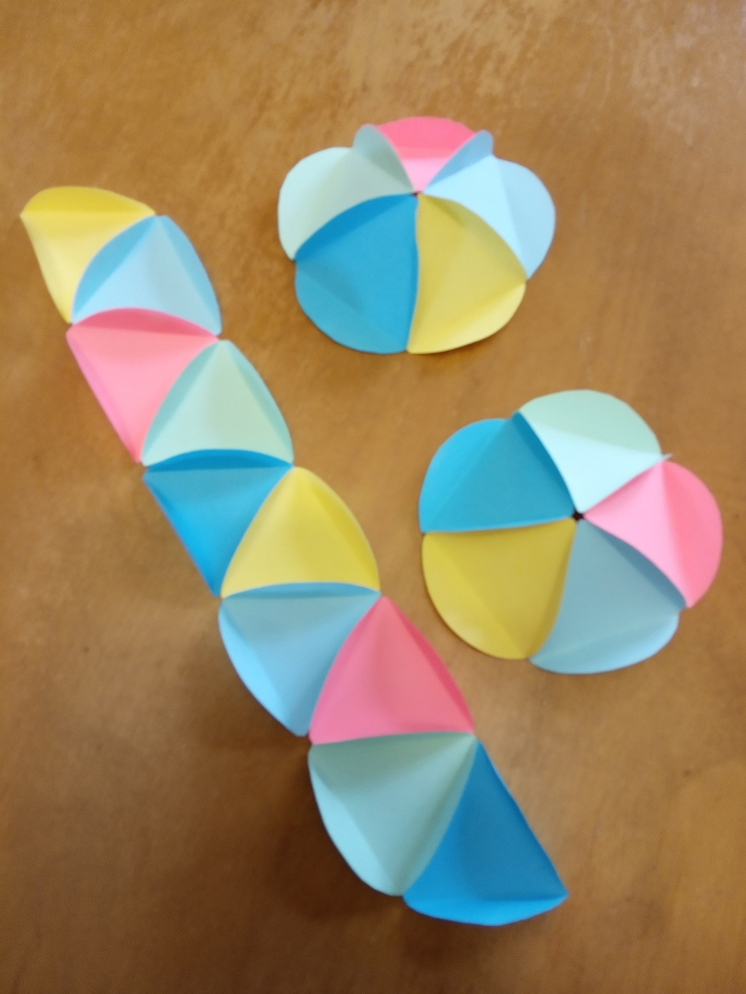
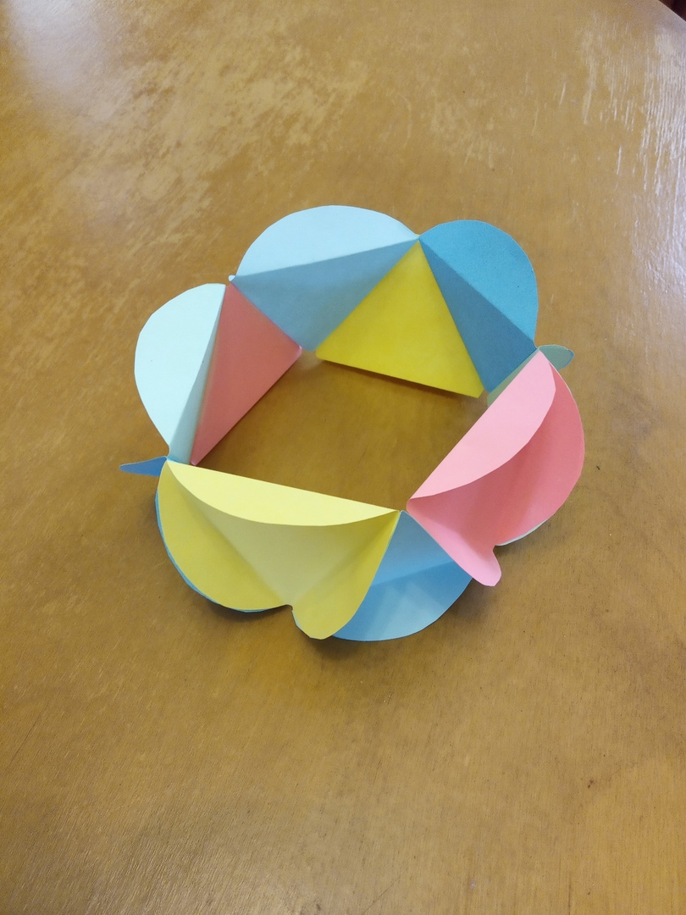
Сборка макета
*Из 5 деталей собрать верхнюю часть шара.
*Из 5 деталей собрать нижнюю часть шара.
*Из 10 деталей собрать полоску, затем соединить ее в кольцо.

Slide 5
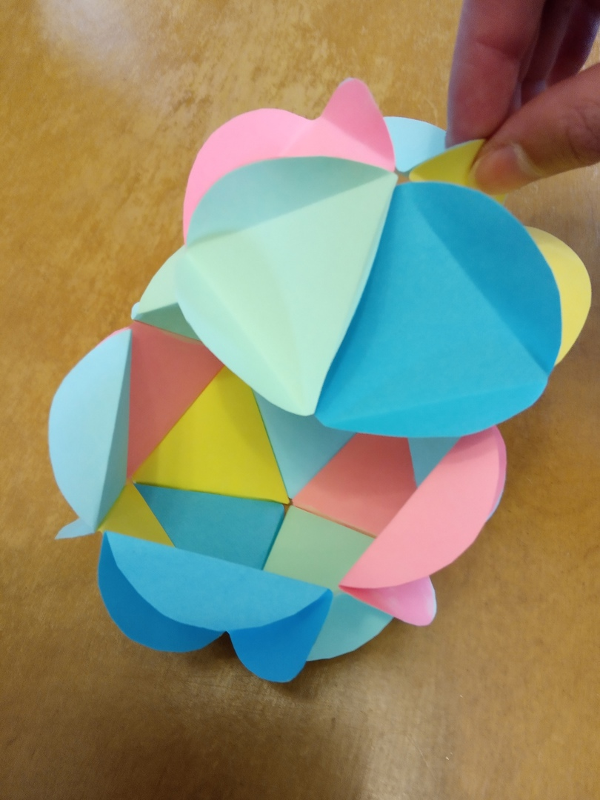
Склеить верхнюю часть из 5 деталей
с кольцом из 10 деталей,
затем подклеить нижнюю
часть из 5 деталей.

Slide 6
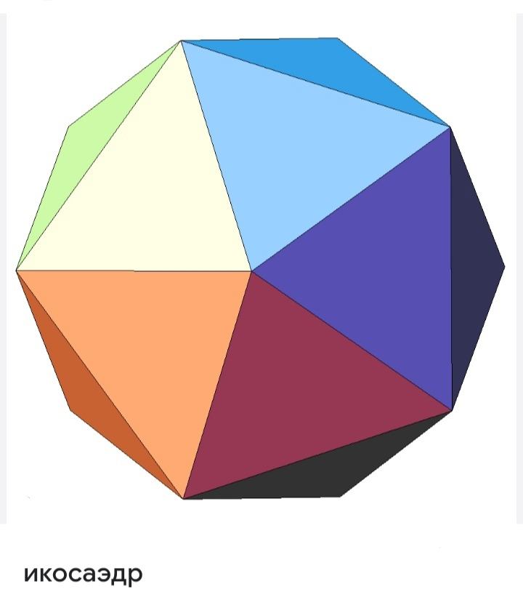
Шар-макет готов☺

Slide 7
изготовление текстильного мячика
Материалы и инструменты:
Ткань, ножницы, мел, игла, нитки, наполнитель.
2 шаблона круглой и треугольной форм.
Радиус круглого шаблона 3 см

Slide 8
*Выкроить 20 деталей с помощью круглого шаблона из разноцветных лоскутов ткани.
*Обвести каждую деталь с изнаночной стороны по треугольному шаблону. По данным линиям будем сшивать мячик.

Slide 9
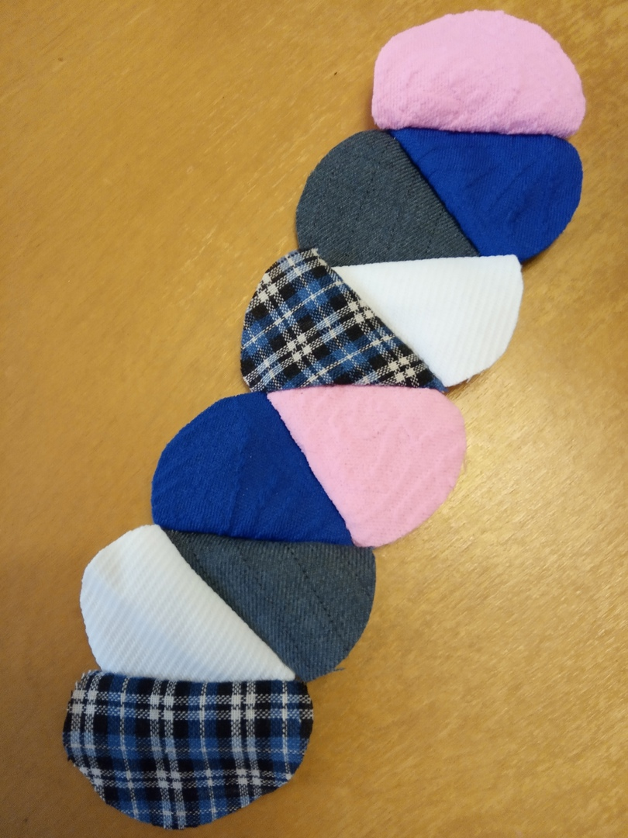
Сборка мячика
*Сшить 5 деталей верхней части мячика. Детали складываются лицевыми сторонами друг к другу.
*Сшить 5 деталей нижней части мячика.
*Сшить 10 деталей в полоску и соединить в кольцо.

Slide 10
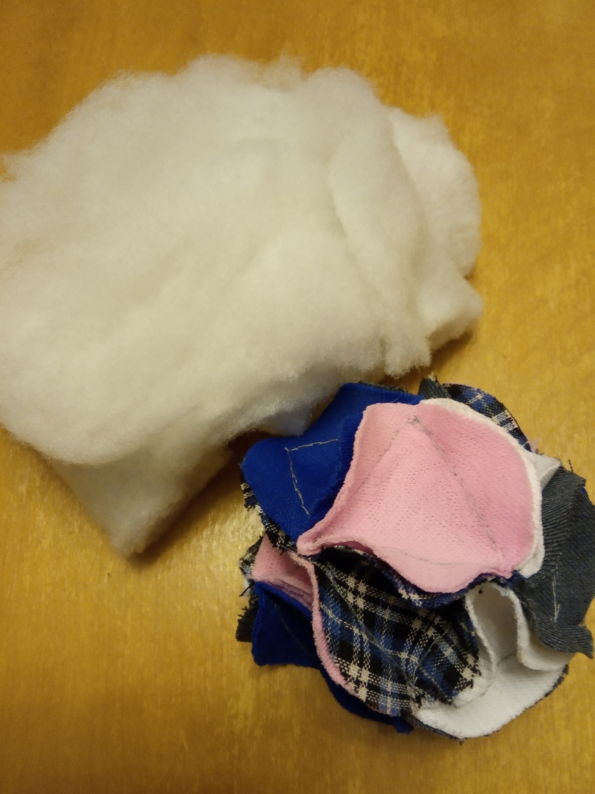
*Сшить верхнюю часть мячика и середину
*Нижнюю часть к полученному изделию подшить не полностью, оставить отверстие для выворачивания мячика
*Вывернуть изделие
*Наполнить синтепоном
*Зашить отверстие «потайным» швом

Slide 11
Текстильный мячик готов☺
На уроках технологии можно сшить такие мячики для уроков физкультуры.
Будут отличные мячики для метания!

Slide 12
Желаем удачи ☺

